Slide 1
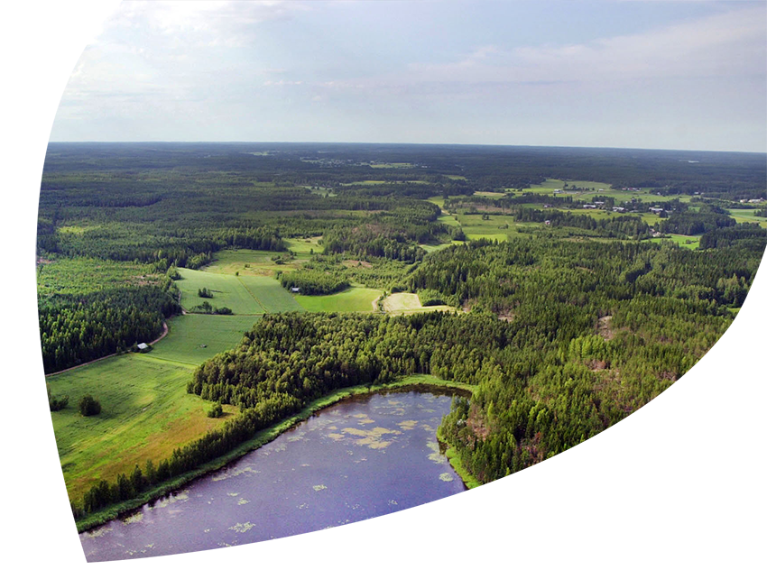



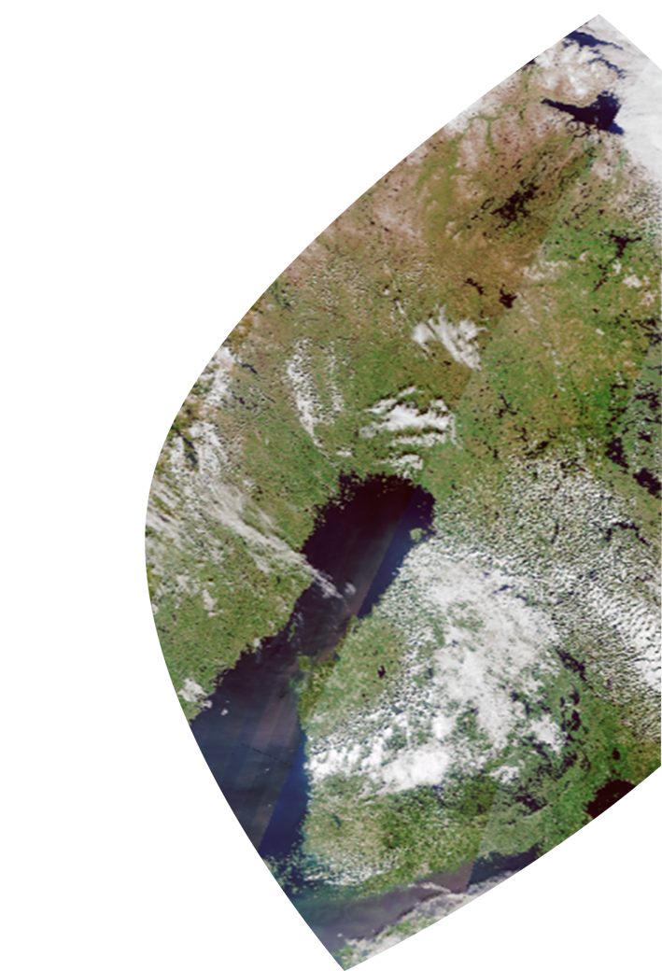
Luontopääoma kansantaloudessa
Kohti ekosysteemitilinpidon toimijaverkostoa? Scandic Simonkenttä 14.6.2022, Helsinki
#Ekosysteemitilinpito | @EStilinpito

Slide 2
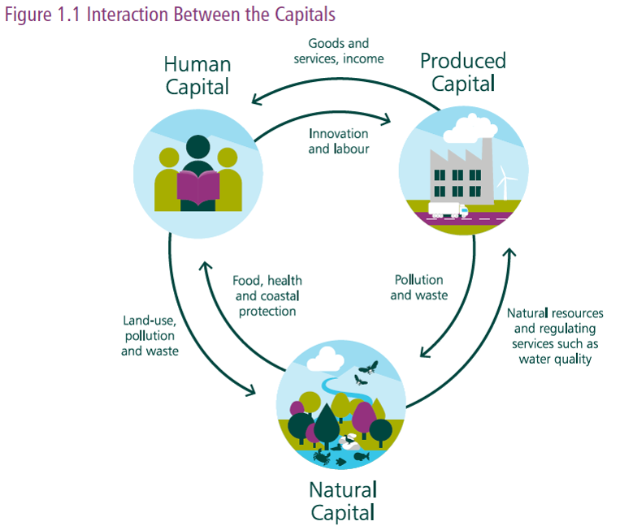
Pääomalajit ja niiden yhteydet taloudessa
Pääoman lisäys eli investointi
  Luonnon prosessit tuottavat lisää luontopääomaa
Pääoman vähennys eli kuluminen
  Ihminen ja luonto kuluttavat luontopääomaa tai muuntavat sitä toiseen muotoon
Kuvan lähde: The Economics of Biodiversity: The Dasgupta Review, 2021
#Ekosysteemitilinpito | @EStilinpito

Slide 3
Kansantalouden käsitteitä ja niiden kytkökset luontoon (1/2)
Varannot ja virrat
  Varat ja velat, jotka ovat mukana taloudellisessa toiminnassa (rakennettu pääoma, talousmetsät); ekosysteemitilinpidossa luontotyypit
  Tietyn ajanjakson taloudellinen toiminto (BKT); ekosysteemitilinpidossa ekosysteemipalvelut
Arvottaminen
  Kansantaloudessa käytetään ensisijaisesti markkinahintoja tavaroiden, palveluiden ja pääomien arvottamisessa (arvo = hinta x määrä)
  Jos markkinahinta ei ole tiedossa, arvottaminen tehdään muilla keinoilla
  Luonnolla ei yleisesti ole markkinahintaa -> arvottaminen muilla keinolla (varjohinnoin)
  Ekosysteemipalveluista (virrat) osalla on markkinahinta (puu, kalat), mutta loput on arvotettava eri tavoin (aina markkinahinnatkaan eivät heijasta todellista hintaa)
  Ekosysteemityyppien (varannot) arvottaminen on vielä hankalampaa kuin ekosysteemipalveluiden niiden moniulotteisuuden vuoksi
#Ekosysteemitilinpito | @EStilinpito

Slide 4
Kansantalouden käsitteitä ja niiden kytkökset luontoon (2/2)
Luontopääoma mukaan kansantalouden mittaamiseen ja mallintamiseen
  Tällä hetkellä mukana vain sellaiset varannot ja virrat, joille on markkinahinta ja omistusoikeudet
  Ekosysteemitilinpito tuo tietoa ja työkaluja
  Haasteena tietojen kytkeminen olemassa oleviin mittareihin (kansantalouden tilinpito) ja malleihin (talouden analyysimallit)
  Erityinen haaste on arvojen tai hintojen määrittäminen
#Ekosysteemitilinpito | @EStilinpito

Slide 5
Valtionvarainministerien ilmastokoalitio
Perustettu 2019
Mukana yli 70 maata
Puheenjohtajina Suomi ja Indonesia
Tuore raportti luontokatoon liittyen: An Overview of Nature-Related Risks and Potential Policy Options for Ministries of Finance: Bending the Curve of Nature Loss
Nettisivut: https://www.financeministersforclimate.org/
#Ekosysteemitilinpito | @EStilinpito

Slide 6


Kiitos
#Ekosysteemitilinpito
@EStilinpito

